Slide 1
ПАРФОЛИО УЧИТЕЛЯ-ЛОГОПЕДА
Колесниковой Светланы Валерьевны
Муниципальное бюджетное дошкольное учреждение
«Детский сад № 10»
Артёмовского городского округа

Slide 2
Содержание
« Общие сведения о учителе- логопеде»
«Мое педагогическое эссе»
«Профессиональные достижения»
«Достижения воспитанников»
«Моё самообразование»
« Фотоархив».

Slide 3
ОБЩИЕ СВЕДЕНИЯ О УЧИТЕЛЕ-ЛОГОПЕДЕ
ФИО: Колесникова Светлана Валерьевна
Место работы: МБДОУ Детский сад № 10 г. Артёмовского городского округа, Приморского края.
Должность: Учитель- логопед
ОБРАЗОВАНИЕ: Высшее
СПЕЦИАЛЬНОСТЬ: Практическая психология в образовании.
КВАЛИФИКАЦИЯ: Бакалавр педагогики.
ПЕДАГОГИЧЕСКИЙ СТАЖ: 6 лет

Slide 4
ЭССЕ
Логопед – это специалист, который корректирует речь детей, устраняет нарушения в ней. Благодаря моей профессии дети имеют возможность правильно произносить звуки, внедрять их в свободную речь, обогащать свой словарный запас, грамотно писать. Совмещая работу с учёбой, я шла к своей мечте. Что я имею на сегодняшний день? Я выбрала профессию, которая в себе соединяет две профессии, о которых я мечтала - это психология и логопедия. Почему? Потому что кроме владения методиками речевого развития, коррекции устной и письменной речи, логопед сталкивается с особенностями и психического развития детей. Много деток имеют особые возможности здоровья, к которым нужен индивидуальный подход и знание детской психологии. Моя профессия важна, потому что она даёт возможность каждый день мне находиться в мире детства и отдавать детям свои знания, любовь, а взамен получать положительный результат своей работы.

Slide 5
ПРОФЕССИОНАЛЬНЫЕ ДОСТИЖЕНИЯ
--- Благодарственные письма;
--- Сертификаты;
--- Грамоты;
--- Дипломы;

Slide 6
МОИ ДИПЛОМЫ
Основной
Переквалификации

Slide 7
Хочу больше знать

Slide 8
Мои сертификаты

Slide 10
Чем я занимаюсь в практике
Юнгианская песочная терапия
ДЭНАС

Slide 11
Очень горжусь своими навыками в логопедическом массаже

Slide 12
САМООБРАЗОВАНИЕ
В данном учреждении я работаю с 2024 года в должности учителя - логопеда. В своей работе руководствуюсь федеральными государственными образовательными стандартами дошкольного образования, вступившими в силу с 1 января 2014 года,СанПиН2.4.1.3049-13,основной программой «От рождения до школы» под редакцией Н.Е.Вераксы, Т.С.Комаровой, М.А.Васильевой.
Тема самообразования на 2024-2025 год: «Использование нейропсихологических приёмов в коррекционной работе с детьми со статусом ОВЗ»
Цель работы по самообразованию: совершенствование логопедической работы, внедрение технологий личную практику. Работая с детьми, я опираюсь на факторы человеческого тепла, добродушия, взаимопонимания.

Slide 13
Немного фотографий

Slide 15
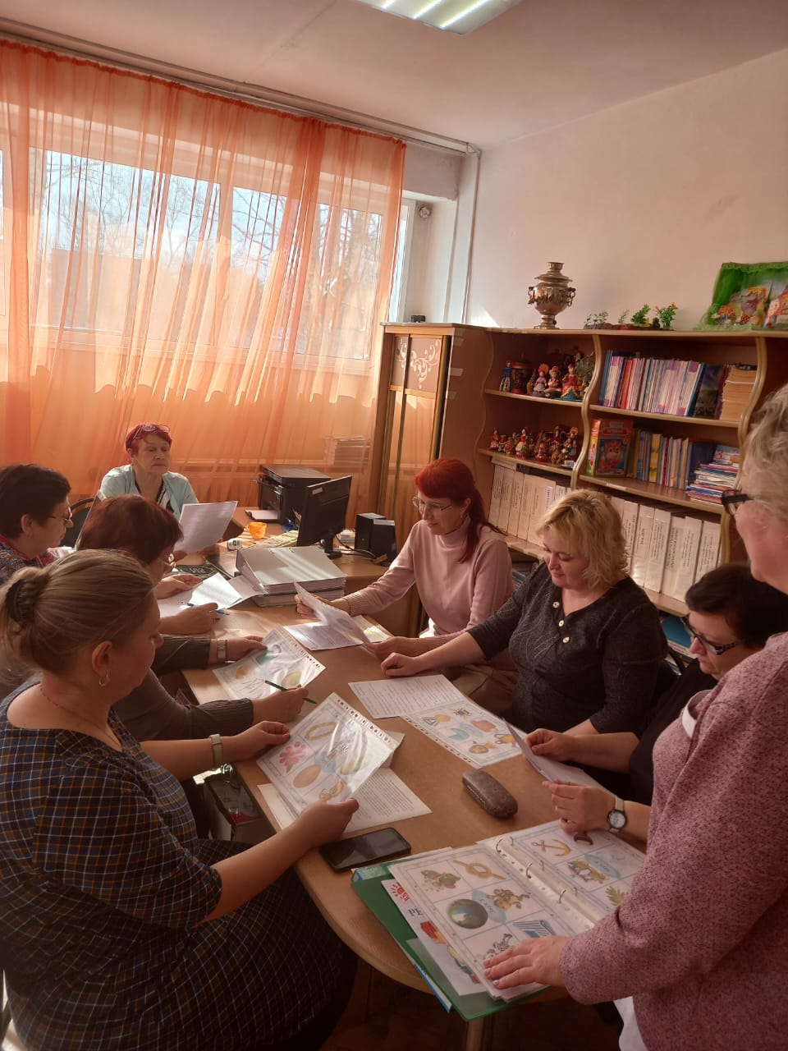

Slide 16
